Slide 1
一、信息世界中的基本概念
(1) 实体（Entity）
客观存在并可相互区别的事物称为实体。
可以是具体的人、事、物或抽象的概念。
(2) 属性（Attribute）
实体所具有的某一特性称为属性。一个实体可以由若干个属性来刻画。例如，学生实体可以由学号、姓名、性别、出生年月等属性组成。
(3) 码（Key）
唯一标识实体的属性集称为码。例如学号是学生实体的码。

Slide 2
信息世界中的基本概念(续)
(4) 域（Domain）
属性的取值范围称为该属性的域。例如，学号的域为8位整数。
(5) 实体型（Entity Type）
用实体名及其属性名集合来抽象和刻画同类实体称为实体型。例如，学生（学号，姓名，性别，出生年月，所在院系，入学时间）就是一个实体型。
(6) 实体集（Entity Set）
同一类型实体的集合称为实体集。例如，全体学生就是一个实体集。

Slide 3
信息世界中的基本概念(续)
(7) 联系（Relationship）
现实世界中事物内部以及事物之间的联系在信息世界 中反映为实体内部的联系和实体之间的联系。
实体内部的联系通常是指组成实体的各属性之间的联系
实体之间的联系通常是指不同实体集之间的联系

Slide 4
二、两个实体型之间的联系
用图形来表示两个实体型之间的这三类联系
实体型A
实体型A
实体型A
1
1
m
联系名
联系名
联系名
1
n
n
实体型B
实体型B
实体型B
1:1联系
1:n联系
m:n联系

Slide 5
二、两个实体型之间的联系（续）
1）一对一联系（1:1）
定义：
如果对于实体集A中的每一个实体，实体集B中至多有一个（也可以没有）实体与之联系，反之亦然，则称实体集A与实体集B具有一对一联系，记为1:1 。
实例
一个班级只有一个正班长
一个班长只在一个班中任职
班级
1
班级-班长
1
班长
1:1联系

Slide 6
两个实体型之间的联系 (续)
2）一对多联系（1：n）
定义：
如果对于实体集A中的每一个实体，实体集B中有n个实体（n≥0）与之联系，反之，对于实体集B中的每一个实体，实体集A中至多只有一个实体与之联系，则称实体集A与实体集B有一对多联系，记为1:n
实例
一个班级中有若干名学生，
每个学生只在一个班级中学习
班级
1
组成
n
学生
1:n联系

Slide 7
两个实体型之间的联系 (续)
3）多对多联系（m:n）
定义：
如果对于实体集A中的每一个实体，实体集B中有n个实体（n≥0）与之联系，反之，对于实体集B中的每一个实体，实体集A中也有m个实体（m≥0）与之联系，则称实体集A与实体B具有多对多联系，记为m:n
实例
课程与学生之间的联系：
一门课程同时有若干个学生选修
一个学生可以同时选修多门课程
课程
m
选修
n
学生
m:n联系

Slide 8
三、两个以上实体型之间的联系
两个以上实体型之间一对多联系
若实体集E₁，E₂，...，E_{n}存在联系，对于实体集E_{j}（j=1，2，...，i-1，i+1，...，n）中的给定实体，最多只和E_{i}中的一个实体相联系，则我们说E_{i}与E₁，E₂，...，E_{i-1}，E_{i+1}，...，E_{n}之间的联系是一对多的

Slide 9
两个以上实体型之间的联系(续)
实例
课程、教师与参考书三个实体型
一门课程可以有若干个教师讲授，
使用若干本参考书，
每一个教师只讲授一门课程，
每一本参考书只供一门课程使用
课程
1
讲授
m
n
教师
参考书
两个以上实体型间1:n联系

Slide 10
四、单个实体型内的联系
一对多联系
实例
职工实体型内部具有领导与被领导的联系
某一职工（干部）“领导”若干名职工
一个职工仅被另外一个职工直接领导
这是一对多的联系
一对一联系
职工
1
n
领导
单个实体型内部1:n联系

Slide 11
五、 概念模型的一种表示方法
实体－联系方法(E-R方法)
用E-R图来描述现实世界的概念模型
E-R方法也称为E-R模型

Slide 12
E-R图
实体型
用矩形表示，矩形框内写明实体名。
属性
用椭圆形表示，并用无向边将其与相应的实体连接起来
学生
教师
学生
学号
姓名
性别
年龄

Slide 13
E-R图(续)
联系
联系本身：
用菱形表示，菱形框内写明联系名，并用无向边分别与有关实体连接起来，同时在无向边旁标上联系的类型（1:1、1:n或m:n）。

Slide 14
联系的表示方法
实体型A
实体型A
实体型A
1
1
m
联系名
联系名
联系名
1
n
n
实体型B
实体型B
实体型B
1:1联系
1:n联系
m:n联系

Slide 15
联系的表示方法示例
班级
班级
课程
1
1
m
班级-班长
组成
选修
1
n
n
班长
学生
学生
1:1联系
1:n联系
m:n联系

Slide 16
联系的属性
联系的属性：
联系本身也是一种实体型，也 可以有属性。如果一个联系具有属性，则这些属性也要用无向边与该联系连接起来
课程
m
选修
成绩
n
学生

Slide 17
六、一个实例
用E-R图表示某个工厂物资管理的概念模型
实体
仓库： 仓库号、面积、电话号码
零件 ：零件号、名称、规格、单价、描述
供应商：供应商号、姓名、地址、电话号码、帐号
项目：项目号、预算、开工日期
职工：职工号、姓名、年龄、职称

Slide 18
一个实例
实体之间的联系如下：
(1)一个仓库可以存放多种零件，一种零件可以存放在多个仓库中。仓库和零件具有多对多的联系。用库存量来表示某种零件在某个仓库中的数量。
(2)一个仓库有多个职工当仓库保管员，一个职工只能在一个仓库工作，仓库和职工之间是一对多的联系。职工实体型中具有一对多的联系
(3)职工之间具有领导-被领导关系。即仓库主任领导若干保管员。
(4)供应商、项目和零件三者之间具有多对多的联系

Slide 19
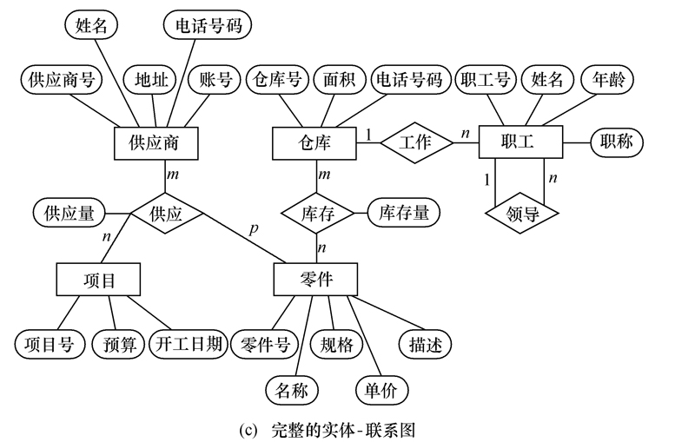
一个实例

